Slide 1

03.6-1
매트릭스 LED
Dot MatrixLED

Slide 2
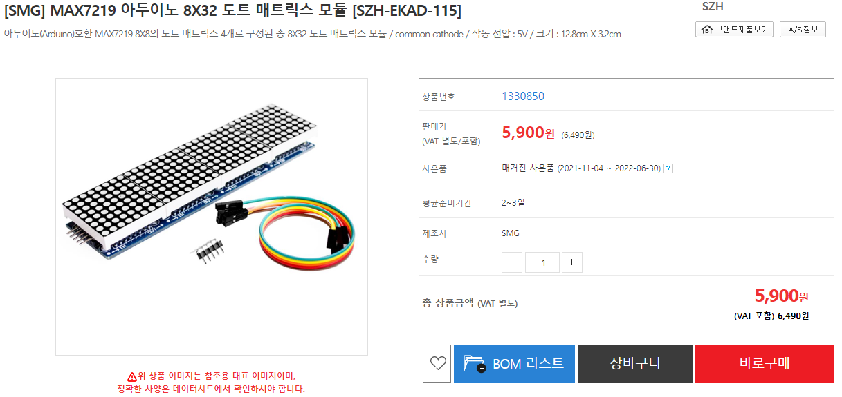
03.6-1
매트릭스 LED

Slide 3
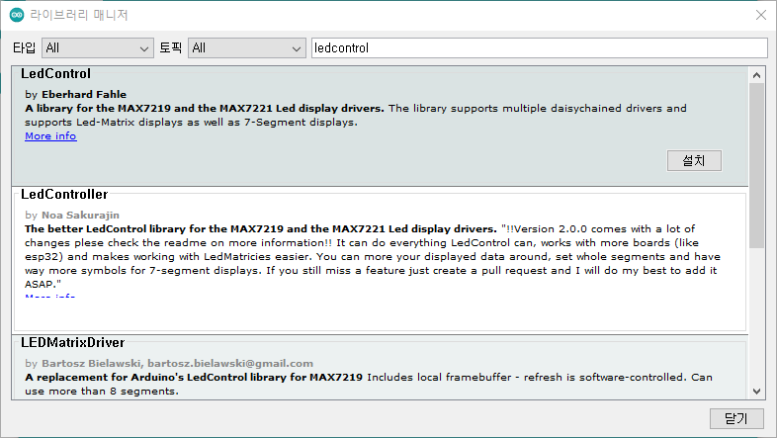
03.6-1
매트릭스 LED
라이브러리 설치

Slide 4
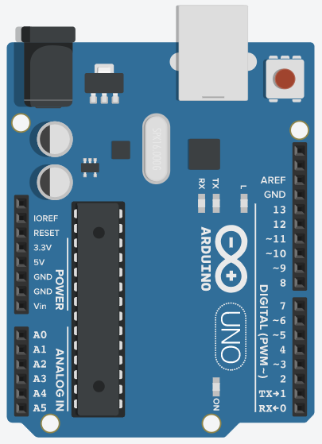
03.6-1
매트릭스 LED
코드실행:초기화
#include "LedControl.h"
LedControl dot_matrix=LedControl(7,8,9, 4);
// 도트 매트릭스 제어 객체 선언
// DIN 핀을 7번에 CLK 핀을 8번에 CS핀을 9번에 연결
// (DIN, CLK, CS, 연결할 도트 매트릭스의 개수)
CS
CLK
DIN

Slide 5
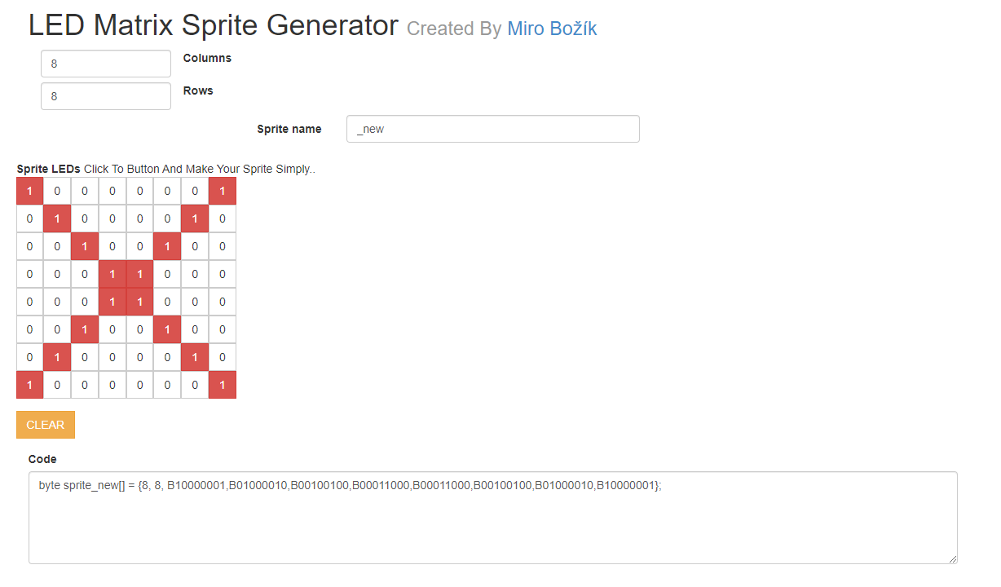
03.6-1
매트릭스 LED
문자 출력하기
비트맵 문자 만들기
https://embed.plnkr.co/3VUsekP3jC5xwSIQDVHx

Slide 6
03.6-1
매트릭스 LED
문자 출력하기
예제코드: /03/metrix_01
#include "LedControl.h"
// step1 : 매트릭스 설정
const int DIN=7; // DIN 핀을 7번
const int CS=8; // CS핀을 8번
const int CLK=9; // CLK 핀을 9번에
const int MATRIX=4; // (DIN, CLK, CS, 연결할 도트 매트릭스의 개수)
// 도트 매트릭스 제어 객체 선언
LedControl dot_matrix=LedControl(DIN,CS,CLK, MATRIX);

Slide 7
03.6-1
매트릭스 LED
// step2
// 출력데이터 생성
// http://embed.plnkr.co/3VUsekP3jC5xwSIQDVHx 를 참조
int n_matrix = 4;
// 이진수 배열로 선언
byte mat4[8]={B00110010,B01001010,B01001011,B01001010,B00110010,B00000000,B01000000,B01111110};
byte mat3[8]={B01000010,B01000110,B01000010,B01110110,B00000010,B00111100,B01000010,B00111100};
byte mat2[8]={B00100100,B01110100,B00000100,B00100111,B01010100,B01010100,B00100100,B00000100};
byte mat1[8]={B00110010,B01001010,B01001010,B01001010,B01001010,B01001010,B01001010,B00110010};
void setup(){
for(int i=0; i<n_matrix; i++) // 매트릭스 0번부터 3번까지 세팅
{
dot_matrix.shutdown(i,false); // 0~3번까지 매트릭스 절전모드 해제
dot_matrix.setIntensity(i,8); // 매트릭스의 밝기 0-15 사이의 정수
dot_matrix.clearDisplay(i); // 매트릭스를 초기화
}
}

Slide 8
03.6-1
매트릭스 LED
void loop() {
// mat1, mat2, mat3, mat4를 도트 매트릭스에 출력
turn_on_led(mat1, mat2, mat3, mat4, dot_matrix);
delay(1000);
// 4개의 매트릭스 led 초기화
for(int i=0; i<4; i++){
dot_matrix.clearDisplay(i);
}
delay(1000);
}
// led를 켜는 함수
void turn_on_led(byte* mat1, byte* mat2, byte* mat3, byte* mat4, LedControl lc){
for(int ii=0; ii<8; ii++)
{
lc.setRow(0, ii, mat1[ii]); // 0번째 매트릭스에 mat1 출력
lc.setRow(1, ii, mat2[ii]); // 1번째 매트릭스에 mat2 출력
lc.setRow(2, ii, mat3[ii]); // 2번째 매트릭스에 mat3 출력
lc.setRow(3, ii, mat4[ii]); // 3번째 매트릭스에 mat4 출력
}
}

Slide 9
03.6-1
매트릭스 LED
데모동작코드
예제코드: /03/metrix_02
#include "LedControl.h"
// step1 : 매트릭스 설정
const int DIN=7; // DIN 핀을 7번
const int CS=8; // CS핀을 8번
const int CLK=9; // CLK 핀을 9번에
const int MATRIX=4; // (DIN, CLK, CS, 연결할 도트 매트릭스의 개수)
// 도트 매트릭스 제어 객체 선언
LedControl dot_matrix=LedControl(DIN,CS,CLK, MATRIX);
int n_matrix = 4;
void setup(){
for(int i=0; i<n_matrix; i++) // 매트릭스 0번부터 3번까지 세팅
{
dot_matrix.shutdown(i,false); // 0~3번까지 매트릭스 절전모드 해제
dot_matrix.setIntensity(i,8); // 매트릭스의 밝기 0-15 사이의 정수
dot_matrix.clearDisplay(i); // 매트릭스를 초기화
}
}

Slide 10
03.6-1
매트릭스 LED
//데모1 점점 채우기
for(int k=0;k<4;k++){
for(int i=0; i<8;i++){
dot_matrix.setRow(k,i,B11111111);
delay(100);
}
dot_matrix.clearDisplay(k);
}
for(int k=3;k>0;k--){
for(int i=8; i>0;i--){
dot_matrix.setRow(k,i,B11111111);
delay(100);
}
dot_matrix.clearDisplay(k);
}
// 데모2
for(int k=0;k<4;k++){
for(int j=1;j<255;){
// 세로줄
for(int i=0; i<8;i++){
dot_matrix.setRow(k,i,j);
}
j = j*2;
delay(100);
dot_matrix.clearDisplay(k);
}
}
for(int k=3;k>0;k--){
for(int j=0x40;j>0;){
// 세로줄
for(int i=0; i<8;i++){
dot_matrix.setRow(k,i,j);
}
j = j/2;
delay(100);
dot_matrix.clearDisplay(k);
}
}
// 데모3
for(int k=0;k<4;k++){
for(int i=0; i<8;i++){
dot_matrix.setRow(k,i,B11111111);
delay(100);
dot_matrix.clearDisplay(k);
}
}
for(int k=3;k>0;k--){
for(int i=8; i>0;i--){
dot_matrix.setRow(k,i,B11111111);
delay(100);
dot_matrix.clearDisplay(k);
}
}

Slide 11
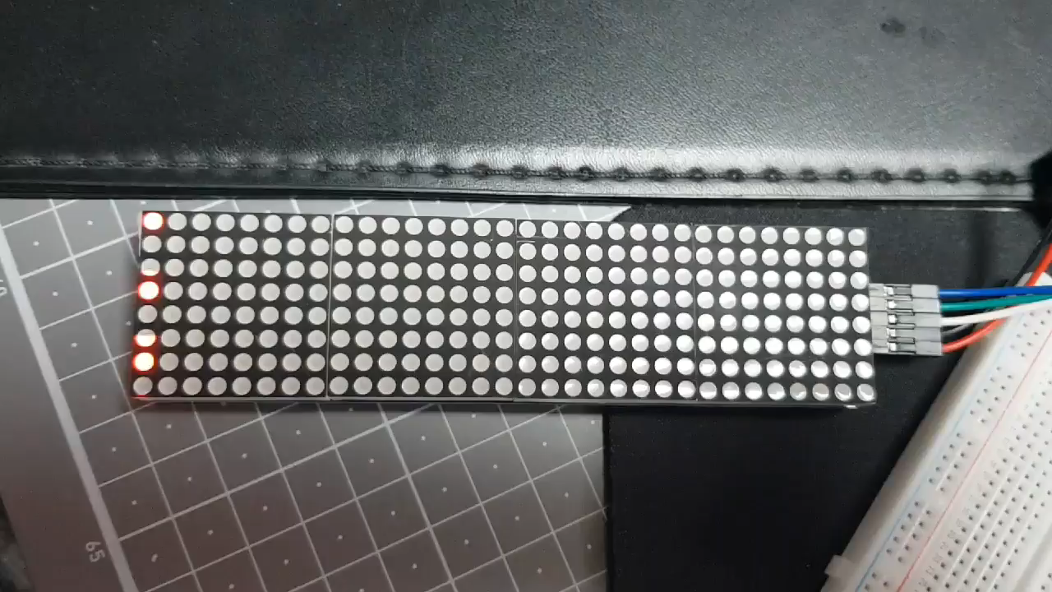
03.6-1
매트릭스 LED
동작영상

Slide 12
03.6-1
매트릭스 LED

